Slide 1
ANALISI DEI RISCHI Risorse
Kit di inserimento H3SE
Modulo TCT 5.1

Slide 2
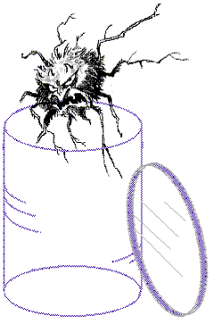
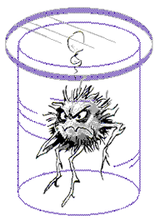
PERICOLO o rischio?

Slide 3
PERICOLO
È una causa capace di provocare un'alterazione a qualcosa (danno corporale, danno all'ambiente o danni materiali, o una combinazione di questi elementi) che legittima una preoccupazione, che costituisce una minaccia tale da compromettere il buono stato o l'esistenza.
Esempi di pericoli in materia di sicurezza in E&P
Fluidi tossici, infiammabili, esplosivi, corrosivi, caldi…
Sistemi carichi di energia
Ambiente estremo: clima, offshore, DW…
Operazioni logistiche stradali, marine, aeree
Manipolazione di strumenti
Lavori in altezza
Operazioni di sollevamento e movimentazione
….

Slide 4
Esempio di differenza tra pericolo e rischio
Perché un rischio sussista, è necessario che ci sia un’esposizione al pericolo.
La velocità in auto è un pericolo,
Sono esposte al rischio di incidente soltanto le persone in contatto (reale o potenziale) con un'automobile (conducente, passeggero, pedone). Se non si utilizza un auto o se non si è in strada, non ci si espone al rischio.
Il rischio è insito in ogni attività umana.
Poiché non si può vivere senza uscire da casa propria, ci si esporrà al rischio dell'incidente d'auto. Si deve allora limitare il rischio di incidente fino ad un livello accettabile.

Slide 5
rischio
Probabilità che si verifichi non desiderato
La probabilità di un incidente è una stima basata sul dato degli incidenti che si sono verificati. È espressa in numero di volte che un evento potrebbe toccare una persona.
La probabilità è definita dalla risposta alla domanda: è probabile che si verifichi un incidente?
Gravità delle conseguenze sull'uomo, l’ambiente, l'impianto e l'impatto mediatico.
Le conseguenze di un incidente si misurano rispondendo alla domanda: come sarebbe classificata la peggior conseguenza realisticamente possibile se il pericolo evolvesse in incidente?

